Slide 1

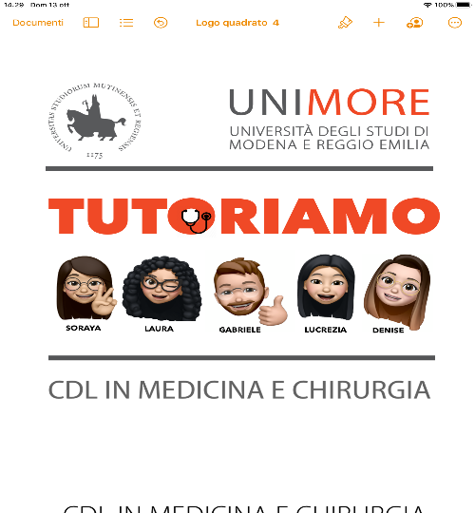
Welcome Day
I° edizione del semestre filtro per l’accesso a Medicina e chirurgia Odontoiatria e Protesi dentaria
01-09-2025
Aspetti Organizzativi per gli Studenti
Dr.ssa A. Maselli

Slide 2
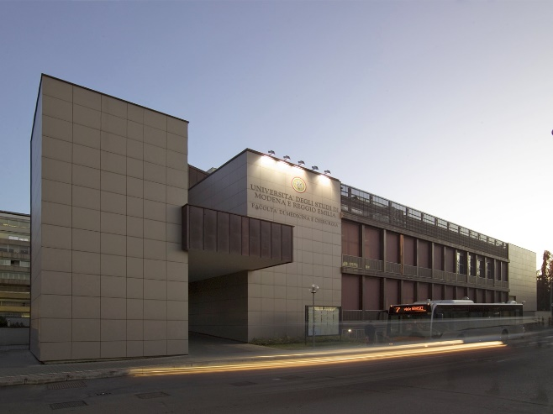
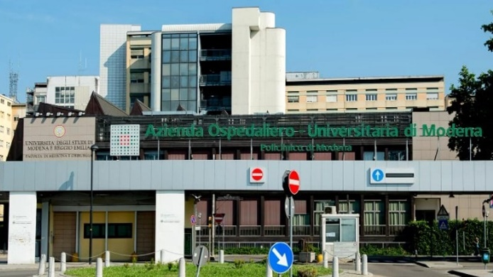
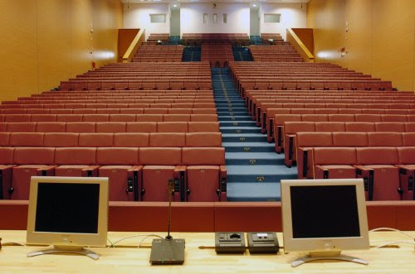
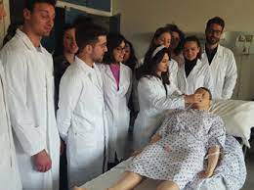
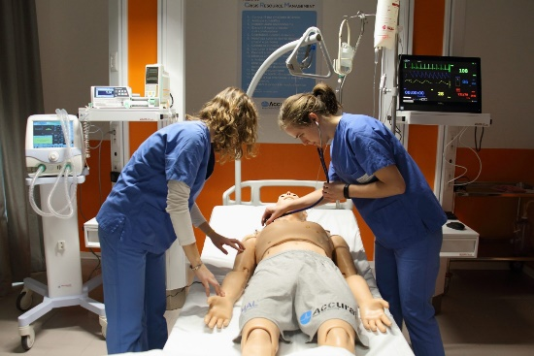

BENVENUTI
La sede del Corso è presso
il Centro Servizi
in via del Pozzo, 71
a Modena

Slide 3

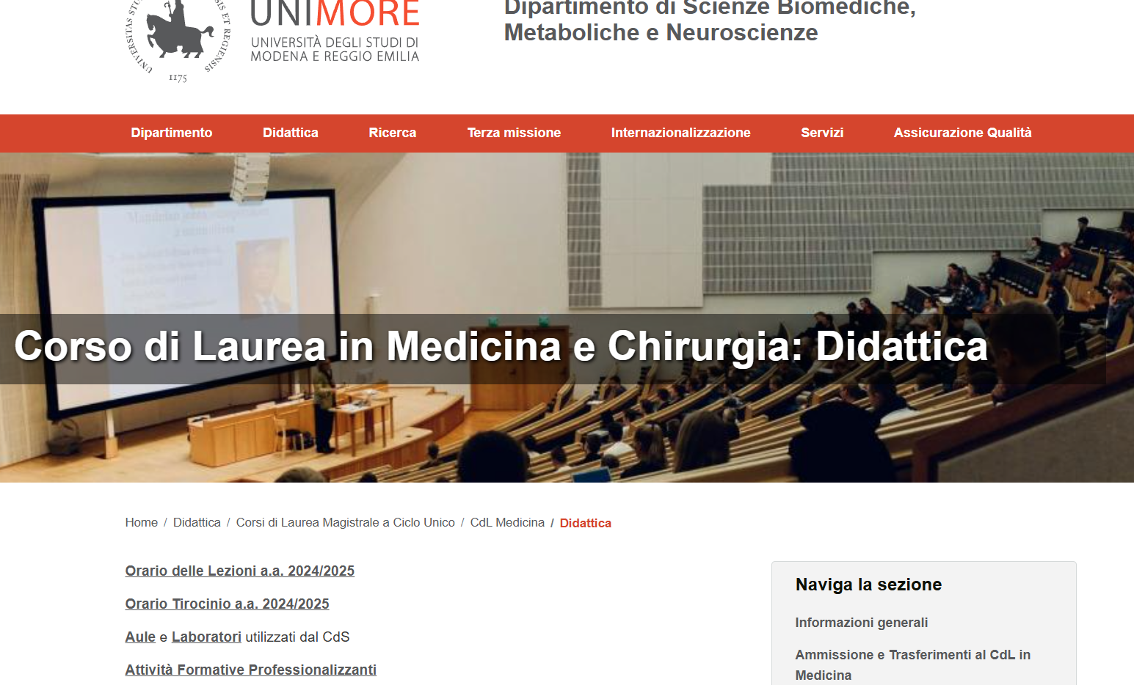
https://www.bmn.unimore.it/it/didattica/corsi-di-laurea-magistrale-ciclo-unico/cdl-medicina/didattica

Slide 4
Semestre Filtro percorso introdotto dal
DM 418/2025
https://www.aule.unimore.it/PortaleStudentiUnimore/index.php?view=easycourse&_lang=it
A partire dall’A.A 2025/2026, per accedere ai corsi di Medicina e Chirurgia, Odontoiatria e Protesi Dentaria è necessario iscriversi ad un semestre filtro: un periodo di formazione iniziale della durata di circa tre mesi a cui si può essere ammessi senza alcun test d'ingresso.
Durante il semestre filtro tutti gli studenti e le studentesse iscritti frequentano tre corsi comuni:
chimica e propedeutica biochimica, fisica e biologia
Al termine delle lezioni previste per i tre insegnamenti gli studenti dovranno sostenere 3 prove finali uniformi a livello nazionale. Solo chi supera tutti gli esami previsti e ottiene tutti i CFU richiesti (18 in totale, 6 per ciascun esame sostenuto) potrà concorrere nella graduatoria nazionale per accedere al semestre successivo.

Slide 5
Svolgimento della Didattica
https://www.aule.unimore.it/PortaleStudentiUnimore/index.php?view=easycourse&_lang=it
Le attività formative del semestre filtro, iniziano il 2° settembre e si concludono il 7 novembre.
Il semestre filtro si compone dei seguenti insegnamenti, a cui sono assegnati 6 crediti formativi (CFU) ciascuno:
a) Chimica e propedeutica biochimica – Syllabus
b) Fisica – Syllabus
c) Biologia – Syllabus
Le lezioni degli insegnamenti del semestre filtro, presso UNIMORE, saranno erogate interamente in modalità online.

Slide 6
Svolgimento della Didattica
La frequenza ai corsi di studio è obbligatoria ai sensi delle direttive 2005/36/CE e 2013/55/UE e sarà certificata.
L’orario delle lezioni è disponibile a questo link
https://www.aule.unimore.it/Portale Studenti Unimore/index.php?view=easycourse&_lang=it
Altre informazioni riguardanti la didattica sono disponibili sul sito del CdL DI Medicina e Chirurgia a questo link https://www.bmn.unimore.it/it/didattica/corsi-di-laurea-magistrale-ciclo-unico/cdl-medicina/didattica

Slide 7
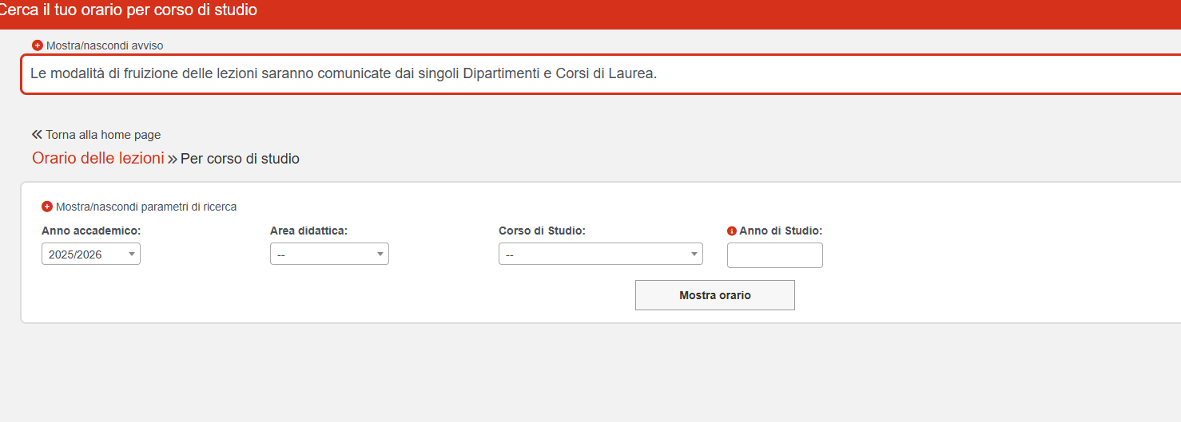
Calendario degli orari di lezione

Slide 8
Indicazioni x visualizzare il calendario degli orari di lezione
-ORARIO DELLE LEZIONI >> PER CORSO DI STUDIO
Ora devi selezionare:
L’anno accademico 2025/26 è già impostato;
In “Area Didattica” seleziona “SALUTE”
In “Corso di studio” seleziona “MEDICINA E CHIRURGIA, Laurea Magistrale a ciclo unico” (N.B: ci sono due voci uguali, devi selezionare la prima )
In “Anno di studio” seleziona “1 – comune “
In “Settimana del” clicca sull’immagine del calendario e seleziona la data 1 SETTEMBRE 2025
Infine clicca su “mostra orario”
Puoi spostarti tra le settimane con le freccette a lato.
N.B = per il Semestre filtro le lezioni sono uguali sia per il Corso di laurea di Medicina e chirurgia che per il Corso di Laurea di Odontoiatria e protesi dentaria

Slide 9
Collegamenti per partecipare alle lezioni
Microsoft Teams
E’ la piattaforma di videoconferenza per seguire le lezioni in sincrono.
Uno spazio unico per Chimica e Propedeutica Biochimica, Fisica e Biologia, nel quale verranno avviate le singole lezioni, secondo il calendario prestabilito
Requisiti tecnici consigliati
-Connessione Internet Wi-Fi 5/6 o rete cablata o wireless stabile
-Accedere a Microsoft Teams via web o scaricarlo in locale e utilizzare le credenziali istituzionali
Link Teams
I link di Teams per il collegamento alle lezioni saranno inviate settimanalmente sulla mail istituzionale dello studente

Slide 10
Accesso a Microsoft Teams
-Per accedere a Microsoft Teams utilizza le tue credenziali di Ateneo (numero@studenti.unimore.it + password)
-Tra i tuoi Teams ne troverai uno denominato «TS» che è lo spazio al quale ti collegherai per seguire le lezioni
-L’Accesso alle lezioni è consentito senza l’ausilio del microfono e della webcam, sarà attiva solo la chat.
-L’invito a partecipare alla lezione arriva sulla tua mail istituzionale
-Per accedere alla lezione clicca sul pulsante «Partecipa alla riunione ora»
-Al termine della lezione occorre scollegarsi dal teams per poter accedere agli altri teams specifici di ogni materia

Slide 11
Registrazione delle Presenze a Lezione
Il rilevamento delle presenze viene monitorato tramite UNIMORE APP .
Si tratta di una un'applicazione mobile completa e dettagliata che offre numerosi servizi e informazioni utili per studenti e studentesse.
E’ possibile monitorare le rilevazioni delle tue presenze a lezione e la percentuale di frequenza raggiunta.
Scarica UNIMORE APP sul tuo smartphone .
Altre informazioni riguardanti l’utilizzo dell’ APP UNIMORE sono al seguente link https://www.bmn.unimore.it/it/node/239

Slide 12
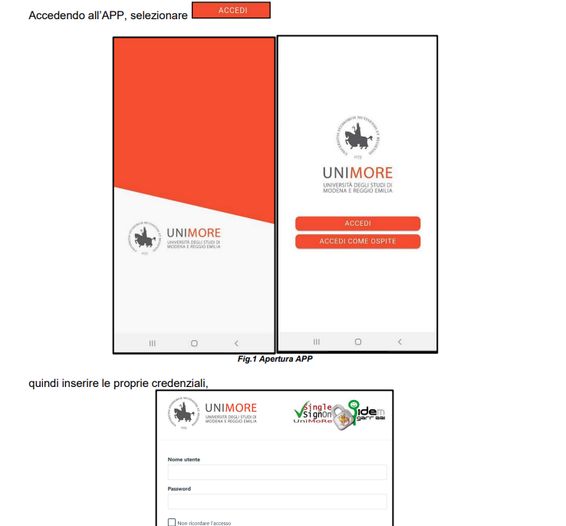
ACCEDERE ALL’APP

Slide 13
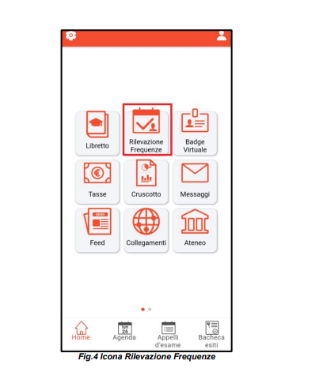
Clicca RILEVAZIONE PRESENZE

Slide 14
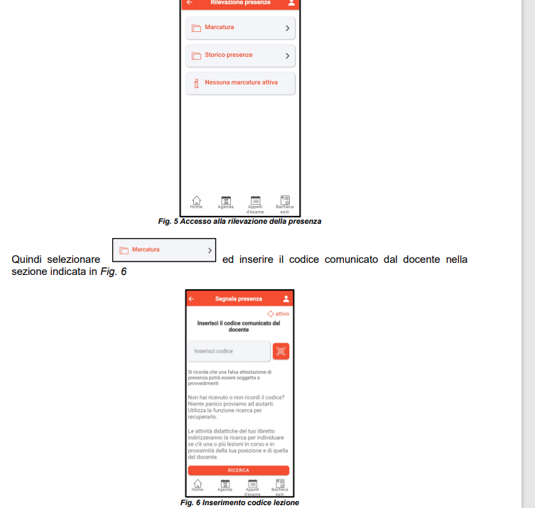
Clicca MARCATURA

Slide 15
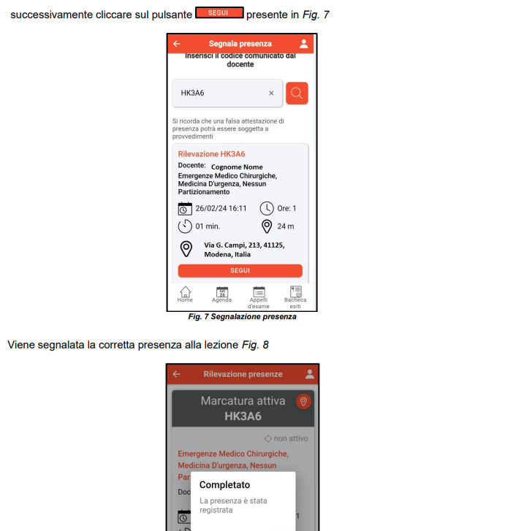

Slide 16
Somministrazione degli Esami di Profitto
https://www.aule.unimore.it/PortaleStudentiUnimore/index.php?view=easycourse&_lang=it
Gli esami di profitto dei tre insegnamenti, di cui all’articolo 5 del D.M. n. 418 del 2025, si svolgono in due appelli, secondo il seguente calendario:
primo appello: 20 novembre 2025, ore 11:00;
secondo appello: 10 dicembre 2025, ore 11:00.
Le prove di esame relative a ciascun insegnamento si svolgono nel medesimo giorno e orario in tutte le università che erogano il semestre filtro.
Per altre informazioni https://www.unimore.it/it/node/703

Slide 17
Canali ufficiali di Comunicazione
-Informazioni sulla didattica del CdL Medicina e Chirurgia
cdlmed@unimore.it
-Supporto informatico per le lezioni on line
Se hai bisogno di supporto per problematiche di tipo tecnico/informatico puoi scrivere semestre.med@unimore.it
-Supporto per UNIMORE APP
Se hai bisogno di supporto per la rilevazione delle frequenze puoi contattare il docente di riferimento
-Comunicazione con i docenti del semestre filtro
Tramite chat sui canali teams di ciascuna materia

Slide 18
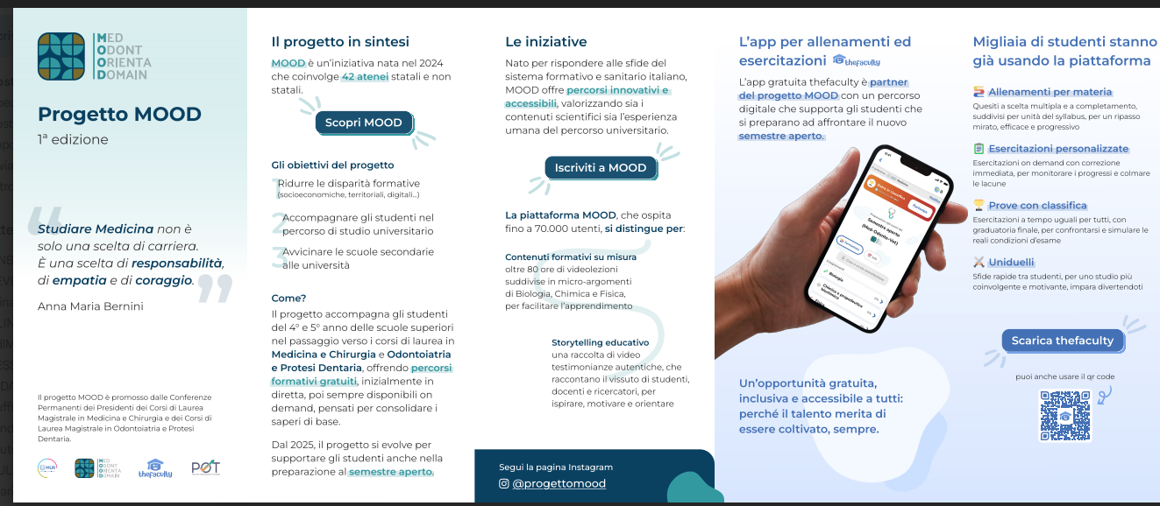
PROGETTO MOOD
Questa APP offre percorsi formativi gratuiti e simulazioni, pensati per consolidare i saperi di base, diretti agli studenti che intendono iscriversi a Medicina e Chirurgia e Odontoiatria e Protesi Dentaria

Slide 19



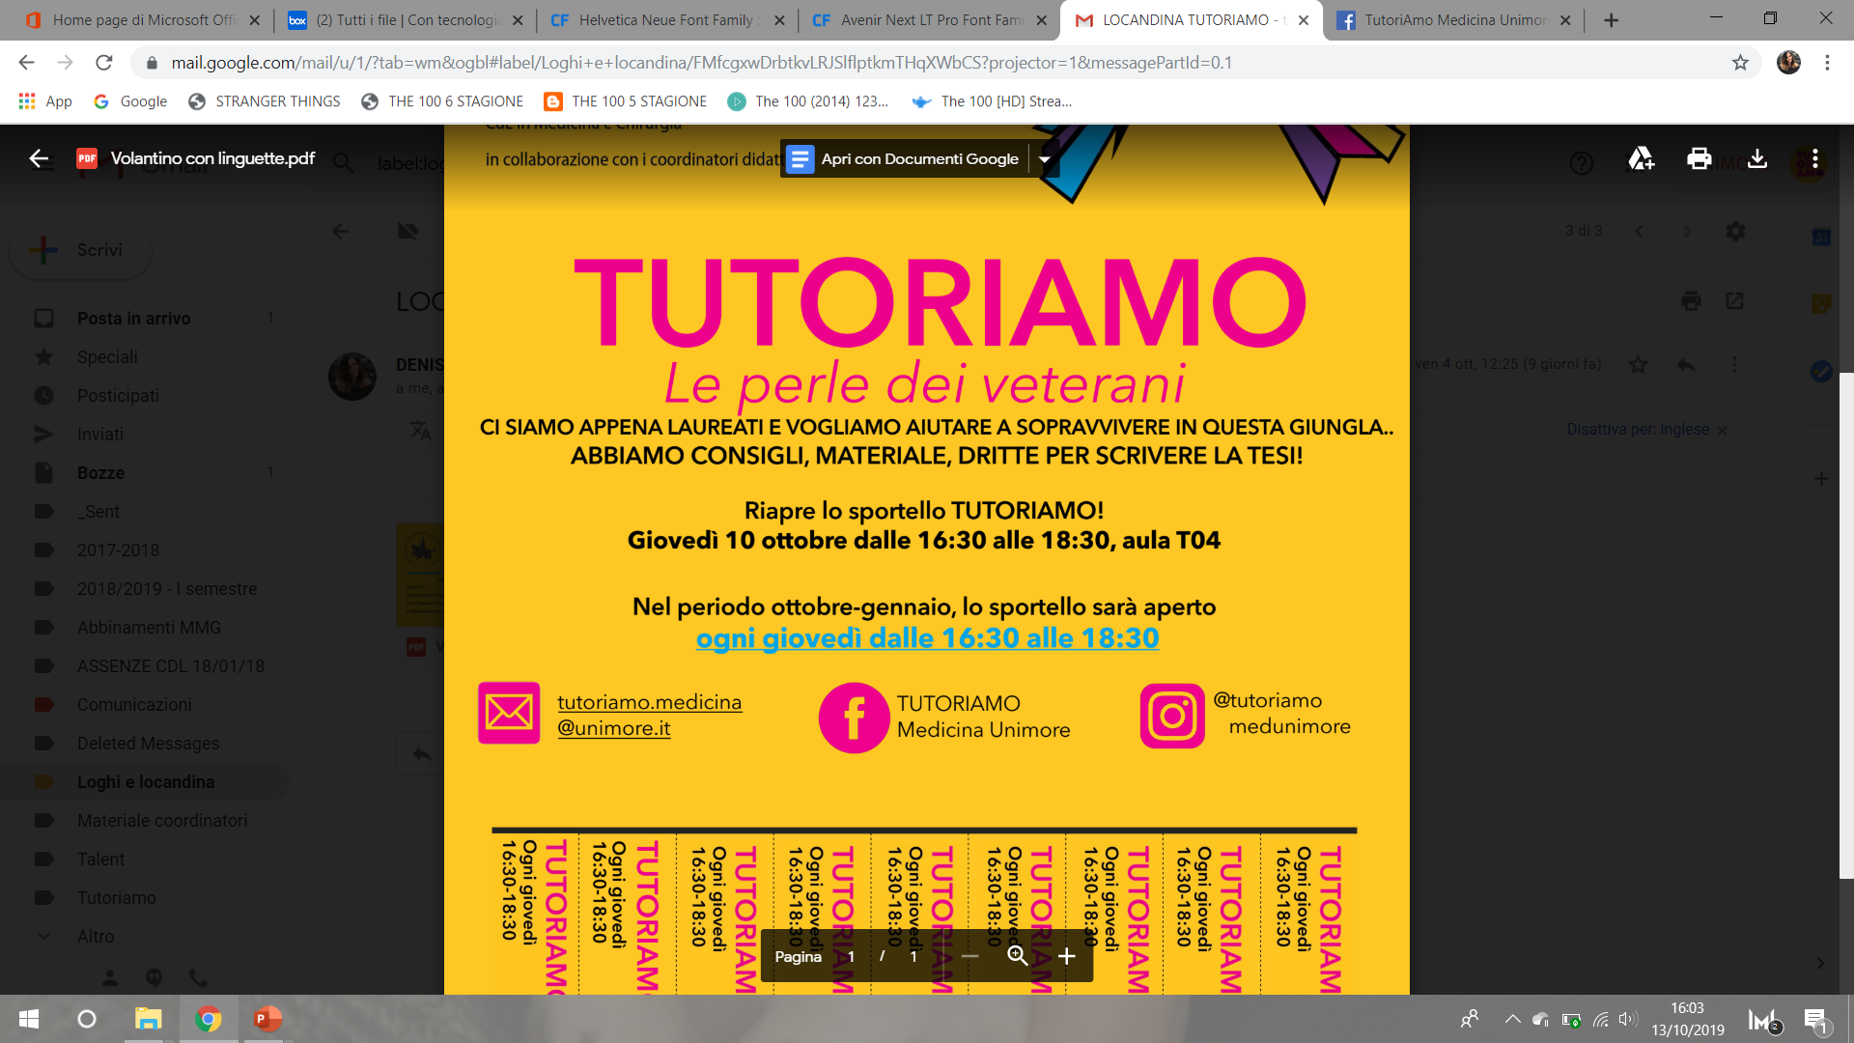
SPORTELLO TUTORIAMO
Sportello per avere informazioni e consigli da studenti senior
Attivo on line da fine settembre

Slide 20
Buon semestre filtro …
E in bocca al lupo per questa nuova avventura!

